Slide 1
目标
理解IP地址和子网掩码的概念
理解IP地址的分类
配置主机IP地址
实现路由器互通

Slide 2
本章结构
IP地址的定义及分类
IP地址
子网掩码
配置主机的IP地址
IP地址的概述与应用
IP地址的配置
测试IP地址
设备配置的准备工作
路由器的基本配置
配置IP地址实现通信

Slide 3
IP地址
主机唯一的标识，保证主机间正常通信
一种网络编码，用来确定网络中一个节点
IP地址由32位二进制（32bit）组成
11010010.01001001.10001100.00000110
便于记忆
210.73.140.6
Notes:
简单温习二进制转换十进制。

Slide 4
IP地址的组成
IP地址由两部分组成
网络部分（NETWORK）
主机部分（HOST）
举例
192.168.0.25
网络部分
主机部分
Notes:
4
举生活中的例子讲解IP地址的组成，如手机号码，前7位相当于网络地址，后4位相当于主机地址。
再用之前配置的IP地址192.168.0.25为例讲解IP地址的组成。

Slide 5
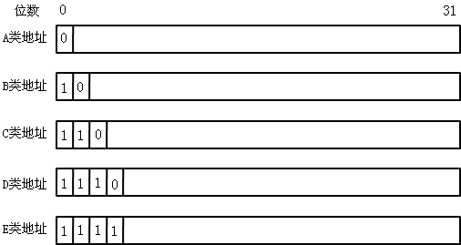
IP地址的分类2-1
IP地址分为A、B、C、D、E五类，每一类有不同的划分规则
1~126
128~191
192~223
Notes:
讲解IP的分类：
主要根据每类IP的组成来讲解其第一个八位的数值范围，以及每类地址拥有的最大网络数和主机数，以让学员能够根据企业需求进行IP地址的规划。
127.0.0.1又称为本机回环地址，通常利用在本机上ping此地址来检查TCP/IP协议安装是否正确。
D类、E类地址仅作为了解内容，不需要过多介绍。

Slide 6
IP地址的分类2-2
A、B、C三类IP地址的组成
网络部分（NETWORK）
主机部分（HOST）
Class A
24bits
NETWORK
HOST
HOST
HOST
Class B
16bits
NETWORK
NETWORK
HOST
HOST
Class C
8bits
NETWORK
NETWORK
NETWORK
HOST
Notes:
6
A类地址：第1个8位组为网络部分，其余3个8位组为主机部分
B类地址：前2个8位组为网络部分，后2个8位组为主机部分
C类地址：前3个8位组为网络部分，最后一个8位组为主机部分

Slide 7
私有地址
满足企业用户在内部网络中使用的需求
私有地址不能在Internet上使用
私有地址包括3组
A类：10.0.0.0~10.255.255.255
B类：172.16.0.0~172.31.255.255
C类：192.168.0.0~192.168.255.255

Slide 8
子网掩码2-1
用来确定IP的网络地址
32个二进制位
对应IP地址的网络部分用1表示
对应IP地址的主机部分用0表示
IP地址和子网掩码作逻辑“与”运算得到网络地址
0和任何数相与都等于0
1和任何数相与都等于任何数本身
Notes:
重点让学员理解子网掩码的作用，教员应举实际案例帮助学员理解
如寄信：同一街道与不同街道的寄信方式可能不一样，同一街道直接送达，不同街道可能需要第三方转达
而计算机通信也是一样，同一网络直接送达，不同网络需要通过其它方式传递
子网掩码就是用来确定IP的网络地址

Slide 9
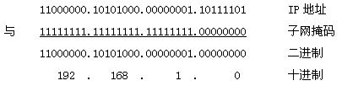
子网掩码2-2
A、B、C三类地址的默认子网掩码
A类：255.0.0.0
B类：255.255.0.0
C类：255.255.255.0
Notes:
只需要让学员了解默认的子网掩码即可。
其它的知识点（如不使用默认子网掩码的情况）会在后续的课程中进行介绍

Slide 10
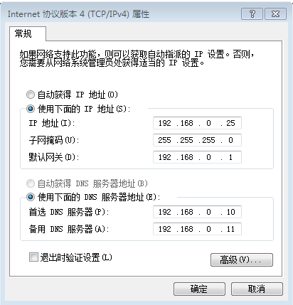

配置主机的IP地址
教员演示操作过程

Slide 11
网络测试工具2-1
ipconfig
ping
教员演示操作过程

Slide 12
网络测试工具2-2
使用ping命令诊断网络连接
ping 127.0.0.1
验证本地计算机上是否正确地配置了TCP/IP
ping 本地计算机的IP地址
验证其是否已正确地添加到网络中
ping默认网关的IP地址
验证默认网关是否正常工作
是否可以与本地网络上的主机进行通信
ping远程主机的IP地址
验证是否可以通过路由器进行通信

Slide 13
设备配置的准备工作
空闲一段时间后，重回初始界面的问题
控制台消息打断输入的处理
禁用DNS查询
switch(config)#line con 0
switch(config-if)#exec-timeout 0 0
en
conf t
no ip domain-lo
line con 0
logg syn
exec-timeout 0 0
exit
switch(config)#line con 0
switch(config-if)#logging synchronous
switch(config)#no ip domain-lookup
教员演示操作过程

Slide 14
配置IP地址
进入接口
路由器配置IP地址
交换机配置IP地址
Router(config)#interface fastethernet 0/1
Router(config-if)#ip address ip-address subnet-mask
Router(config-if)#no shutdown
配置IP地址
开启接口
Switch(config)#interface vlan 1
Switch(config-if)#ip address ip-address subnet-mask
Switch(config-if)#no shutdown
教员演示操作过程
Notes:
为设备配置IP地址，路由器配置在物理接口，而交换机需要配置在VLAN接口。这里不需要进行详细的解释，之需要让学员记住即可。
需要明确接口完成需要使用no shutdown命令开启，这时初期配置设备最容易忽略的部分。

Slide 15

配置IP地址实现通信3-1
需求分析
PC通过Console口进行配置
配置路由器和交换机实现通信
F0/0
F0/1
Notes:
15
配置IP地址实现网络通信，本案例比较简单。配置完成后可以进行保存配置，进行查看等操作，加深学员对命令的理解。
在讲解这个例子的时候结合演示，演示的时候注意速度不要过快。也要注意验证的过程，把前面配置的要实现的结果清晰地展示给学员。

Slide 16
配置IP地址实现通信3-2
F0/0
F0/1
Switch(config)#interface vlan 1
Switch(config-if)#ip address 192.168.1.2 255.255.255.0
Switch(config-if)#no shutdown
Router(config)#interface fastethernet 0/1
Router(config-if)#ip address 192.168.1.1 255.255.255.0
Router(config-if)#no shutdown
Notes:
16
本页为配置命令。配置完成后在设备上通过ping命令进行验证，此处需要说明Cisco设备ping命令中“!”表示通，而“.”表示不通。

Slide 17

配置IP地址实现通信3-3
查看接口状态
物理层“up”，数据链路层“up”
物理层“down”，数据链路层“down”
物理层“administratively down”，数据链路层状态“down”
Sw1#show int f0/1
FastEthernet0/1 is up, line protocol is up (connected)
Hardware is Fast Ethernet, address is cc00.06c8.f007 (bia cc00.06c8.f007)
MTU 1500 bytes, BW 100000 Kbit, DLY 100 usec,
reliability 255/255, txload 1/255, rxload 1/255
两端的接口状态都是“up”就一定能ping通吗？

Slide 18
本章总结
IP地址的定义及分类
IP地址
子网掩码
配置主机的IP地址
IP地址的概述与应用
IP地址的配置
测试IP地址
设备配置的准备工作
路由器的基本配置
配置IP地址实现通信

Slide 19
课堂练习
课堂练习提问与讲解
Notes:
教学指导：
xxxxxxx

Slide 20
作业
课后作业
必做
教员填写
选做
教员填写
教员备课时根据班级情况在此添加内容，应区分必做、选做内容，以满足不同层次学员的需求
Notes:
教学指导：
教员备课时根据班级情况在此添加内容，应区分必做、选做内容，以满足不同层次学员的需求

Slide 21
作业
预习作业
预习目标
了解数据包格式
理解ARP协议原理
理解ICMP协议原理
预习下一章学生用书，完成预习作业
ARP协议的作用是什么？

Slide 22
考题
两台直连主机的IP地址分别配置为172.16.10.5、172.16.1.6，它们可以通信吗？
私网地址包括哪些网段？
查看路由器接口状态的命令是什么？
Notes:
教学指导：
下次上课前的“课前小考”即为本页PPT的考题，需要学员课下准备。

Slide 23
第六章 IP地址概述与应用
—— 实验部分

Slide 24
实验一：配置IP地址并验证连通性2-1
需求描述
为两台主机配置IP地址，验证IP地址是否生效，验证同一网段的两台主机可以互通，不同网段的主机不能直接互通
主机A
主机B
Notes:
24

Slide 25

实验一：配置IP地址并验证连通性2-2
实现思路
为两台主机配置IP地址
主机A：10.0.10.10，子网掩码为255.255.0.0
主机B：10.0.11.11，子网掩码为255.255.0.0
通过ipconfig命令验证主机IP是否生效
通过ping命令验证两台主机是否互通
将子网掩码都改为255.255.255.0
再次使用ipconfig和ping命令测试
学员练习
40分钟完成
Notes:
25
25

Slide 26
共性问题集中讲解
常见问题及解决办法
实验案例小结
共性问题集中讲解
Notes:
教学指导：
xxxxxxx

Slide 27
实验二：配置路由器实现互通2-1
需求描述
通过Console口配置路由器接口IP地址，实现设备通信
设备通信正常后，保存配置，将配置文件备份到PC机
192.168.1.0/24
R1
R2
F0/0
F0/0
Notes:
27

Slide 28
实验二：配置路由器实现互通2-2
实现思路
使用ping命令验证路由器通信正常
将配置文件通过复制、粘贴保存到文本中
学员练习
40分钟完成

Slide 29
共性问题集中讲解
常见问题及解决办法
实验案例小结
共性问题集中讲解
Notes:
教学指导：
xxxxxxx

Slide 30
谢谢

